Slide 1


Основные нормативно-правовые акты

Slide 2



Основные нормативно-правовые акты
Федеральный закон от 24.06.2025
№ 156-ФЗ
Распоряжение Правительства РФ
от 12.07.2025
№ 1880-р
Постановление Правительства РФ
от 13.07.2022
№ 1241
Федеральный закон от 27.07.2006
№ 149-ФЗ (ст. 10.8)
Федеральный закон от 01.04.2025
№ 41-ФЗ (ст. 15)
Федеральный заонк от 29.12.2012
№ 273-ФЗ
(п.1 ч. 3 ст. 16)

Slide 3
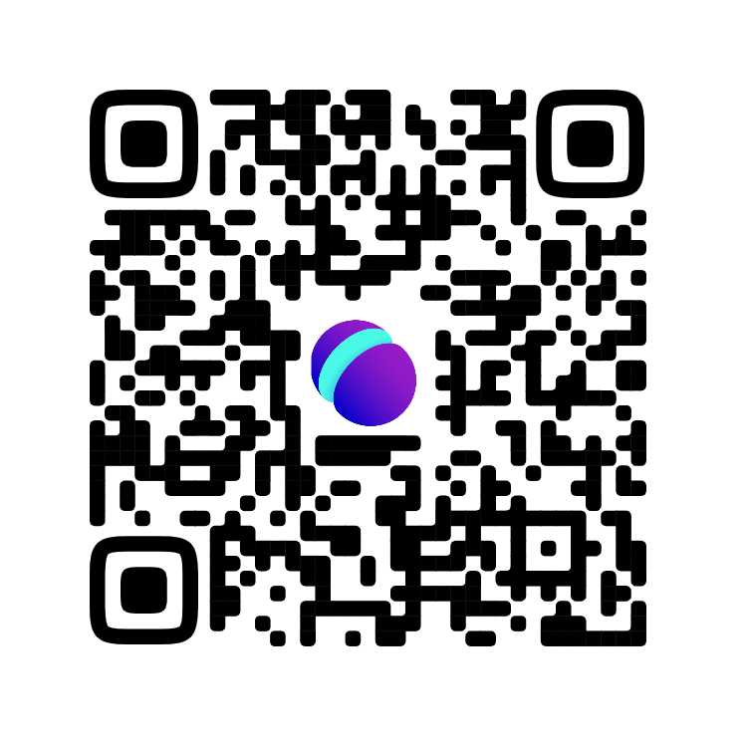
Федеральный закон № 156-ФЗ от 24.06.2025 г.
«О создании многофункционального сервиса обмена информацией...»
5. 3. При реализации функций многофункционального сервиса обмена информацией … исполнения государственных и муниципальных функций в электронной форме, с использованием многофункционального сервиса обмена информацией может осуществляться в том числе:
<...>
3) организация взаимодействия участников образовательных отношений при реализации основных общеобразовательных программ, образовательных программ среднего профессионального образования и дополнительных общеобразовательных программ, в том числе с использованием региональных информационных систем в сфере общего образования, среднего профессионального образования и дополнительного образования детей и взрослых, федеральных информационных систем в системе образования, единой системы идентификации и аутентификации и федеральной государственной информационной системы "Единый портал государственных и муниципальных услуг (функций) “;

Slide 4

Распоряжение Правительства РФ № 1880-р от 12.07.2025 г.
«Об определении организации обеспечивающей создание и функционирование многофункционального сервиса обмена информацией»
1. В соответствии с частью 2 статьи 1 Федерального закона "О создании многофункционального сервиса обмена информацией и о внесении изменений в отдельные законодательные акты Российской Федерации" определить, что создание и функционирование многофункционального сервиса обмена информацией обеспечиваются обществом с ограниченной ответственностью "Коммуникационная платформа", обладающим исключительным правом на программу для электронных вычислительных машин "Цифровая платформа MAX", которая обеспечивает функционирование многофункционального сервиса обмена информацией.

Slide 5

Постановление Правительства РФ № 1241 от 13.07.2022 г.
«О федеральной государственной информационной системе „Моя школа“...»
В редакции от 22.09.2023
3¹. Согласиться с предложением Министерства просвещения Российской Федерации, Министерства цифрового развития, связи и массовых коммуникаций Российской Федерации и общества с ограниченной ответственностью «Компания ВК» о предоставлении этим обществом безвозмездно, на добровольной основе информационных систем, указанных в подпункте «д» пункта 4 Положения, утверждённого настоящим постановлением
<...>
5. Система «Моя школа» обеспечивает реализацию следующих функций:
<...>
д) возможность создания посредством иных информационных систем персональных и групповых онлайн-коммуникаций пользователей, включая чаты и видеоконференции.

Slide 6

Федеральный закон № 273-ФЗ от 29.12.2012 г.
«Об образовании в Российской Федерации»
В редакции от 29.12.2025
Статья 16. Реализация образовательных программ с применением электронного обучения и дистанционных образовательных технологий
3.1. При реализации основных общеобразовательных программ и образовательных программ среднего профессионального образования с применением электронного обучения, дистанционных образовательных технологий, предусматривающих обработку персональных данных обучающихся, организация, осуществляющая образовательную деятельность, должна использовать государственные информационные системы, создаваемые, модернизируемые и эксплуатируемые для реализации указанных образовательных программ, многофункциональный сервис обмена информацией.

Slide 7
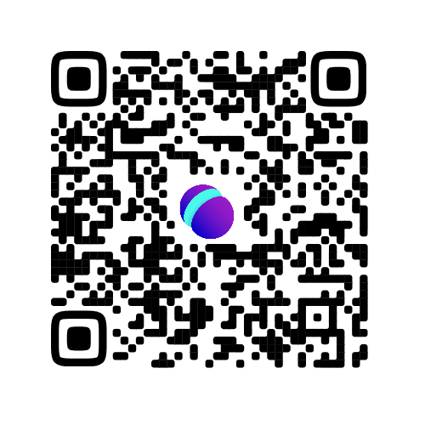
Федеральный закон № 41-ФЗ от 01.04.2025 г.
«О создании государственной информационной системы противодействия правонарушениям, совершаемым с использованием информационных и коммуникационных технологий, и о внесении изменений в отдельные законодательные акты Российской Федерации»
Статья 15. Заключительные положения
1. Запрещается использование принадлежащих иностранным юридическим лицам и (или) иностранным гражданам информационных систем и (или) программ …, которые предназначены и (или) используются для обмена электронными сообщениями …, для информирования граждан Российской Федерации:
1) государственным органам и подведомственным им организациям, органам местного самоуправления и подведомственным им организациям, …;

Slide 8

Федеральный закон № 149-ФЗ от 27.07.2006 г.
«Об информации, информационных технологиях и о защите информации», ст. 10, ч. 8
Редакция от 29.12.2022 г.
Запрещается при предоставлении государственных и муниципальных услуг, выполнении государственного или муниципального задания <...> использование принадлежащих иностранным юридическим лицам и (или) иностранным гражданам информационных систем и (или) программ для электронных вычислительных машин, которые предназначены и (или) используются для обмена электронными сообщениями исключительно между пользователями этих информационных систем и (или) программ для электронных вычислительных машин, при котором отправитель электронного сообщения определяет получателя или получателей электронного сообщения и не предусматривается размещение пользователями сети Интернет общедоступной информации в сети Интернет

Slide 9

Разъяснения Роскомнадзора от 05.05.2023 г.
Перечень мессенджеров, принадлежащих иностранным юридическим лицам и гражданам
Функционал указанных приложений подпадает под запреты ч. 8 ст. 10 Федерального закона «Об информации, информационных технологиях и о защите информации». Критерии, согласно которым мессенджеры включены в Перечень, указаны в приказе Роскомнадзора №22 от 21 февраля 2023 года.
Операторам, использующим перечисленные иностранные мессенджеры, необходимо принять меры по соблюдению действующих запретов, в том числе исключить <…> предоставление информации, содержащей:
• персональные данные российских граждан;

Slide 10
Разъяснения Роскомнадзора от 05.05.2023 г.
Перечень информационных систем и (или) программы для электронных вычислительных машин, указанных в ч. 8 ст. 10 Федерального закона от 27.07.2006 № 149-ФЗ «Об информации, информационных технологиях и о защите информации»
Наименование иностранной информационной системы и (или) программы для ЭВМ | Описание функционала иностранной информационной системы и (или) программы для ЭВМ | Наименование юридического лица или фамилия, имя, отчество (при наличии) гражданина, являющегося владельцем иностранной информационной системы и (или) программы для ЭВМ | Почтовый и (или) электронный адрес юридического лица или фамилия, имя, отчество (при наличии) гражданина, являющегося владельцем иностранной информационной системы и (или) программы для ЭВМ | Дата внесения сведений об иностранной информационной системы и (или) программы для ЭВМ
Viber | Предназначен для обмена текстовыми и голосовыми сообщениями, осуществления голосовых и видео звонков, отправки и получения файлов, фотографий и видео | Viber Media S.à r.l. | 2, rue du Fossé, L-1536, Luxembourg, Grand Duchy of Luxembourg | 02.05.2023
WhatsApp | Предназначен для обмена текстовыми и голосовыми сообщениями, осуществления голосовых и видео звонков, отправки и получения файлов, фотографий и видео | WhatsApp LLC | 1601 Willow Road Menlo Park, California 94025 United States | 02.05.2023
Telegram | Предназначен для обмена текстовыми и голосовыми сообщениями, осуществления голосовых и видео звонков, отправки и получения файлов, фотографий и видео | Telegram messenger Inc. | security@telegram.org abuse@telegram.org | 02.05.2023

Slide 11
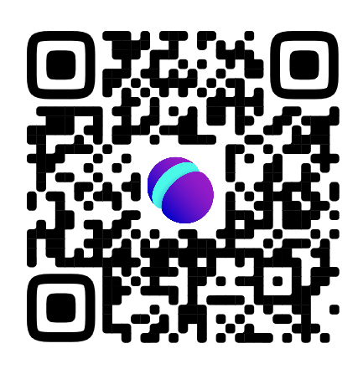
Официально о Сферуме и МАХ
МАХ включен в реестр Минцифры: https://reestr.digital.gov.ru/reestr/3392747/
Сферум включен в реестр Минцифры: https://reestr.digital.gov.ru/reestr/2357021/?sphrase_id=4873181
ОО «Коммуникационная платформа» включено в единый реестр операторов персональных данных. Реестровый номер: 77-25-174052.
Запись в реестре: https://pd.rkn.gov.ru/operators-registry/operators-list/?id=77-25-174052
ООО «Компания ВК» включено в единый реестр операторов персональных данных. Реестровый номер 77-23-155609.
Запись в реестре: https://pd.rkn.gov.ru/operators-registry/operators-list/?id=77-23-155609)
Вычислительная инфраструктура для обеспечения работоспособности сервиса размещена в пределах РФ и соответствует требованиям Приказа №21ФСТЭК.
VK (МКПАО "ВК") зарегистрирована на территории России в специальном административном районе на острове Октябрьский Калининградской области.

Slide 12

КоАП РФ № 195-ФЗ от 30.12.2001 г. в действующей редакции
Статья 13.11.2
Незаконное использование в случаях, предусмотренных законодательством Российской Федерации об информации, информационных технологиях и о защите информации, принадлежащих иностранным юридическим лицам и (или) иностранным гражданам информационных систем и (или) программ для электронных вычислительных машин, которые предназначены и (или) используются для обмена электронными сообщениями исключительно между пользователями этих информационных систем и (или) программ для электронных вычислительных машин, при котором отправитель электронного сообщения определяет получателя или получателей электронного сообщения и не предусматривается размещение пользователями сети Интернет общедоступной информации в сети Интернет либо подключение к этим информационным системам и (или) программам для электронных вычислительных машин иных информационных систем в случаях, предусмотренных законодательством Российской Федерации об информации, информационных технологиях и о защите информации, влечет наложение административного штрафа на должностных лиц в размере от тридцати тысяч до пятидесяти тысяч рублей; на юридических лиц — от ста тысяч до семисот тысяч рублей.

Slide 13
Постановление Правительства РФ № 1678 от 11.10.2023 г.
«Об утверждении Правил применения организациями, осуществляющими образовательную деятельность, электронного обучения, дистанционных образовательных технологий при реализации образовательных программ», ст. 20
Порядок применения образовательными организациями ... сервисов взаимодействия преподавателей с обучающимися и законными представителями посредством видео-конференц-связи, быстрого обмена текстовыми сообщениями, фото-, аудио- и видеоинформацией, файлами и перечень лиц, ответственных за поддержку применяемых технологий, определяются локальными нормативными актами образовательных организаций и размещаются в открытом доступе на официальном сайте образовательной организации в сети Интернет

Slide 14
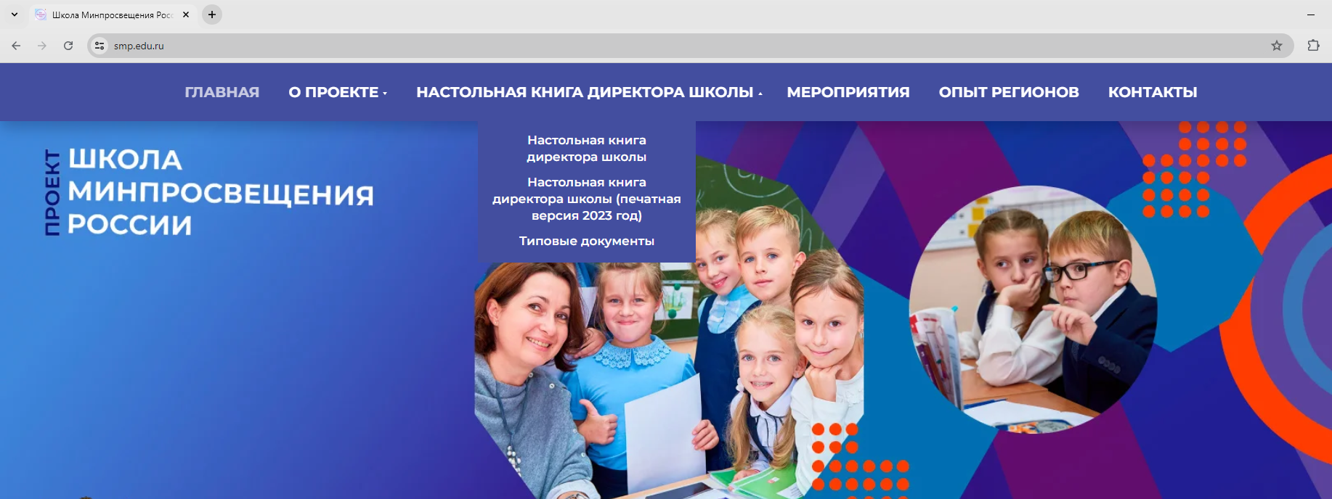


Положение об электронном обучении и использовании дистанционных образовательных технологий в образовательном процессе

Slide 15


Федеральный закон № 273-ФЗ от 28.12.2012 г.
«Об образовании в Российской Федерации»
Статья 43. Обязанности и ответственность обучающихся
<…>
1. Обучающиеся обязаны::
<…>
2) выполнять требования устава организации, осуществляющей образовательную деятельность, правил внутреннего распорядка, в том числе требования к дисциплине на учебных занятиях и правилам поведения в такой организации, правил проживания в общежитиях и интернатах и иных локальных нормативных актов по вопросам организации и осуществления образовательной деятельности;
<…>

Slide 16

Федеральный закон № 273-ФЗ от 28.12.2012 г.
«Об образовании в Российской Федерации»
Статья 44. Права, обязанности и ответственность
в сфере образования родителей (законных представителей) несовершеннолетних обучающихся
<…>
4. Родители (законные представители) несовершеннолетних обучающихся обязаны:
<…>
2) соблюдать правила внутреннего распорядка организации, осуществляющей образовательную деятельность, правила проживания обучающихся в интернатах, требования локальных нормативных актов, которые устанавливают режим занятий обучающихся, порядок регламентации образовательных отношений между образовательной организацией и обучающимися и (или) их родителями (законными представителями) и оформления возникновения, приостановления и прекращения этих отношений;
3) уважать честь и достоинство обучающихся и работников организации, осуществляющей образовательную деятельность.

Slide 17
Федеральный закон № 223-ФЗ от 29.12.1995 г.
«Семейный кодекс Российской федерации»
Статья 63. Права и обязанности родителей по воспитанию и образованию детей
1. Родители имеют право и обязаны воспитывать своих детей.
Родители несут ответственность за воспитание и развитие своих детей. Они обязаны заботиться о здоровье, физическом, психическом, духовном и нравственном развитии своих детей.

Slide 18
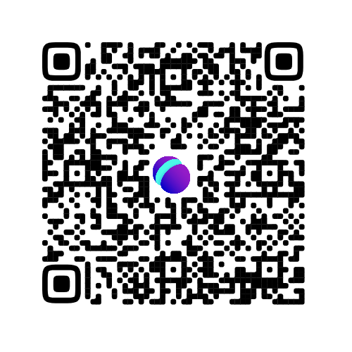
Федеральный закон № 273-ФЗ от 28.12.2012 г.
«Об образовании в Российской Федерации»
Статья 30. Локальные нормативные акты, содержащие нормы, регулирующие образовательные отношения
3. При принятии локальных нормативных актов, затрагивающих права обучающихся и работников образовательной организации, включая рабочую программу воспитания и календарный план воспитательной работы, учитывается мнение советов обучающихся, советов родителей, представительных органов обучающихся, а также в порядке и в случаях, которые предусмотрены трудовым законодательством, представительных органов работников (при наличии таких представительных органов).

Slide 19
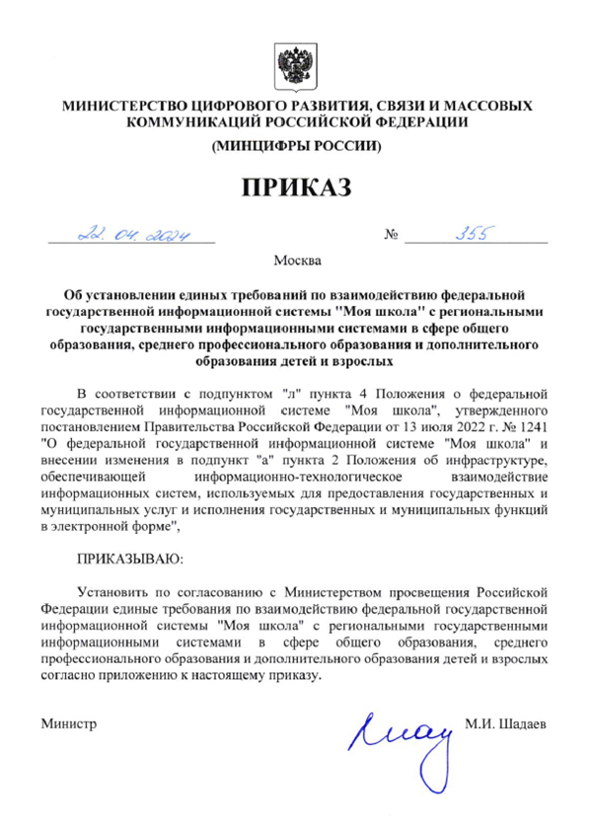
Приказ Минцифры РФ № 355 от 22.04.2024 г.
«Об установлении единых требований по взаимодействию ФГИС „Моя школа“ с РГИСами в сфере общего образования, СПО и дополнительного образования детей и взрослых»
6. Информационное взаимодействие обеспечивает выполнение следующих задач и функций система «Моя школа»:
обеспечение эффективного взаимодействия и онлайн-коммуникаций пользователей в рамках образовательного процесса с использованием информационных систем, в том числе информационно-коммуникационной образовательной платформы, указанных в подпункте «д» пункта 4 Положения

Slide 20
Федеральный закон № 149-ФЗ от 27.07.2006 г.
«Об информации, информационных технологиях и о защите информации», ст. 8
Редакция от 24.06.2025 г.
10. Владелец сайта и (или) страницы сайта в сети "Интернет", и (или) информационной системы, и (или) программы для электронных вычислительных машин, являющийся российским юридическим лицом или гражданином Российской Федерации и осуществляющий свою деятельность в сети "Интернет" на территории Российской Федерации, в случае, если доступ к информации, размещенной на его сайте и (или) странице сайта в сети "Интернет", и (или) в его информационной системе, и (или) программе для электронных вычислительных машин, предоставляется пользователям, прошедшим авторизацию, обязан проводить ее в отношении пользователей, находящихся на территории Российской Федерации, одним из следующих способов:
<…>
2) с использованием федеральной государственной информационной системы "Единая система идентификации и аутентификации в инфраструктуре, обеспечивающей информационно-технологическое взаимодействие информационных систем, используемых для предоставления государственных и муниципальных услуг в электронной форме" …

Slide 21
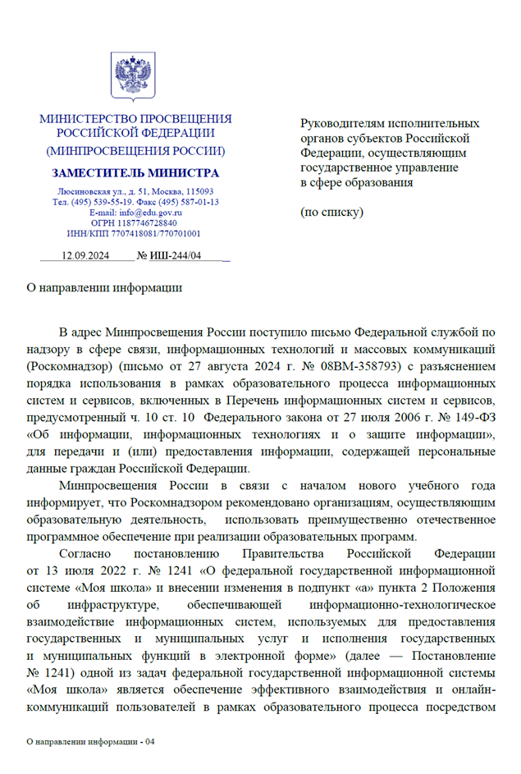
Письмо Минпросвещения РФ № ИШ-244/04 от 12.09.2024 г.
«О направлении информации»
…Одной из задач федеральной государственной информационной системы «Моя школа» является обеспечение эффективного взаимодействия и онлайн-коммуникаций пользователей в рамках образовательного процесса посредством информационных систем, включающих в том числе информационно-коммуникационную образовательную платформу Сферум.
В соответствии с пунктом 5 Постановления № 1241, создание персональных и групповых онлайн-коммуникаций пользователей, включая чаты и видеоконференции, а также создание информационных ресурсов, с использованием которых пользователи публикуют информацию, необходимую для организации образовательного процесса, обеспечивается посредством информационно-коммуникационных платформ

Slide 22
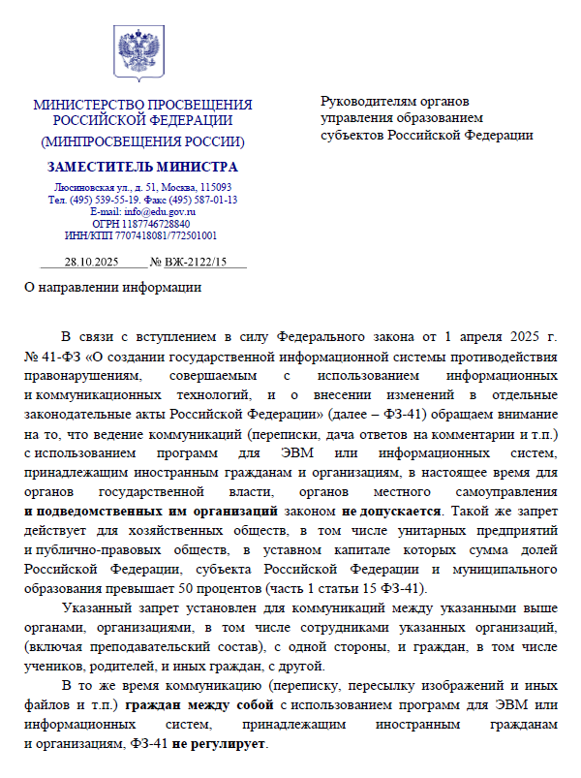
Письмо Минпросвещения РФ № ВЖ-2122/15 от 28.10.2025 г.
«О направлении информации»
В связи с вступлением в силу Федерального закона
от 1 апреля 2025 г. № 41-ФЗ …
… ведение коммуникаций (переписки, дача ответов на комментарии и т.п.) с использованием программ для ЭВМ или информационных систем, принадлежащим иностранным гражданам и организациям, в настоящее время для органов государственной власти, органов местного самоуправления и подведомственных им организаций законом не допускается…

Slide 23
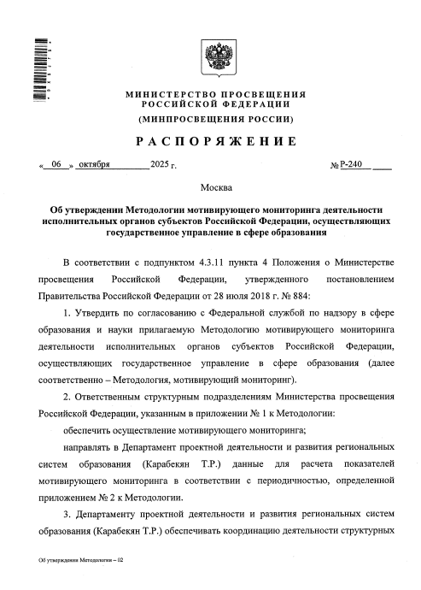
Распоряжение Минпросвещения России от 06.10.2025 №Р-240
«Об утверждении Методологии мотивирующего мониторинга....»
43. Доля образовательных организаций, обеспечивающих организацию взаимодействия участников образовательных отношений, в том числе с использованием региональных информационных систем и соответствующих федеральных государственных информационных систем посредством многофункционального сервиса обмена информацией, %
Обеспечение доступа к комфортной и безопасной цифровой среде, обеспечивающей конфиденциальность передаваемой и получаемой информации

Slide 24

Распоряжение Правительства РФ № 2241-р от 19.08.2025 г.
«Об утверждении перечня российских программ для электронных вычислительных машин, которые должны быть предварительно установлены на отдельные виды технически сложных товаров в 2026 году»
<...>
7. Цифровая платформа МАХ
<...>

Slide 25
Спасибо за внимание!

